Slide 1
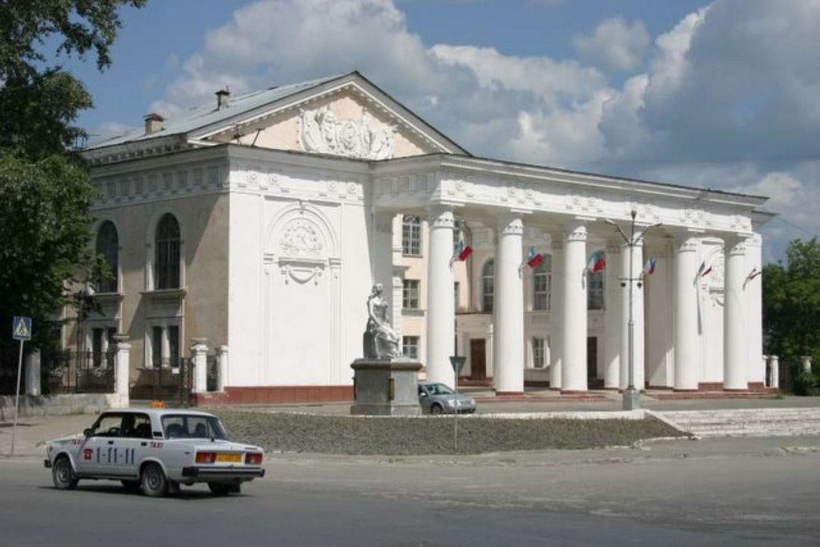
АРХИТЕКТУРНЫЙ ПРОЕКТ «Сквер в районе МБУК «ЦКиД им. М.Горького»
Авторы: Курзова Елизавета
Калямина Анна
ученицы 9 А класса
МАОУ СОШ № 8 им. А.Г. Махнева

Slide 2
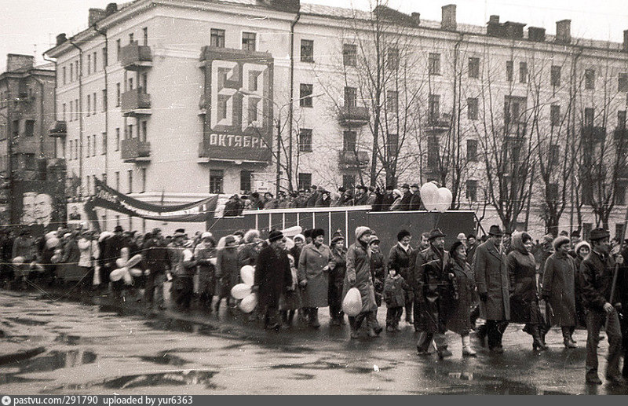
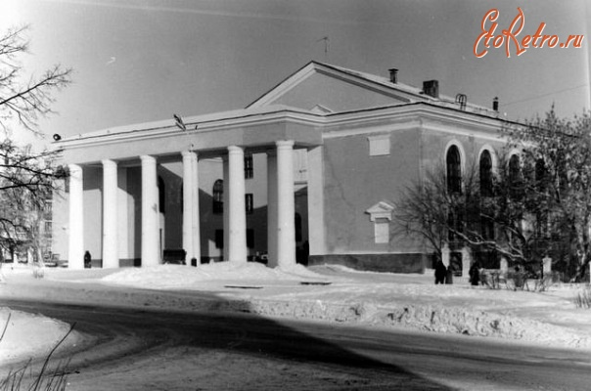
АРХИТЕКТУРНЫЙ ПРОЕКТ «Сквер в районе МБУК «ЦКиД им. М.Горького»
В добрые советские времена центром жизни нашего города являлся Дворец Культуры. Он составлял общий архитектурный ансамбль с улицей Уральской и парком.
Площадь перед ДК всегда была местом проведения концертов, митингов и парадов. Различные танцевальные мероприятия, дискотеки и открытые концерты приезжих гостей также проходили здесь.

Slide 3
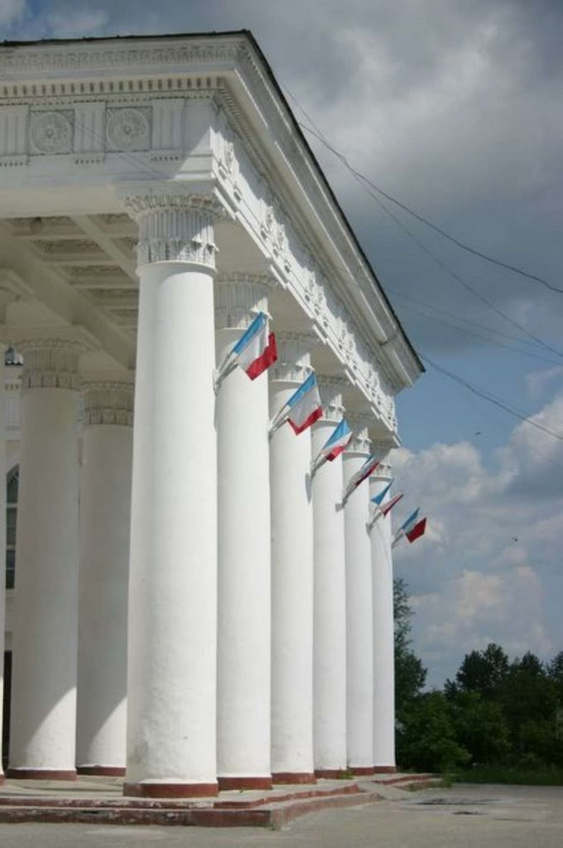
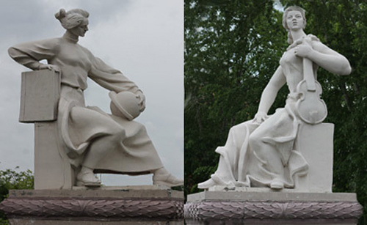
АРХИТЕКТУРНЫЙ ПРОЕКТ «Сквер в районе МБУК «ЦКиД им. М.Горького»
Стиль сталинского ампира и сейчас является прекрасным образцом послевоенного зодчества, а фигуры Науки и Культуры работы Эрнста Неизвестного очень украшают площадь перед ДК. Особая атмосфера царит в этом уголке нашего Асбеста.

Slide 4
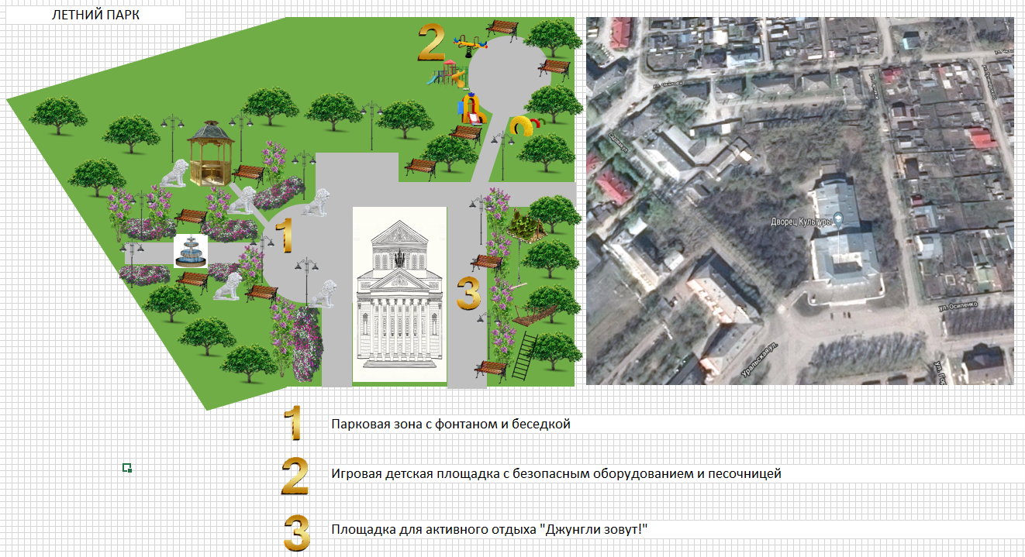
АРХИТЕКТУРНЫЙ ПРОЕКТ «Сквер в районе МБУК «ЦКиД им. М.Горького»
ДЛЯ ЛЕТНЕГО СЕЗОНА

Slide 5
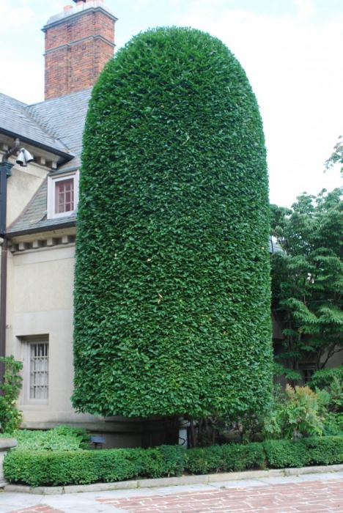
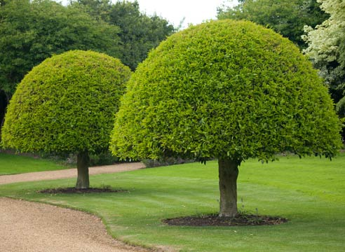
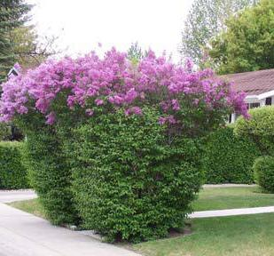
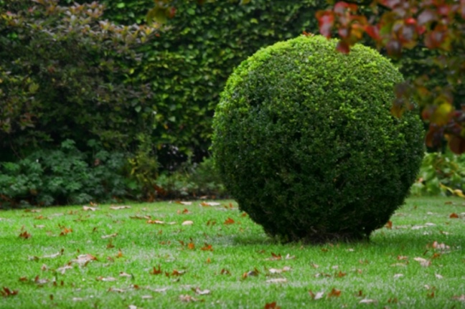
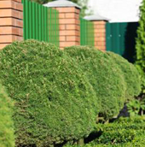
ПАРКОВАЯ ЗОНА
С ФОНТАНОМ И БЕСЕДКОЙ
ТАКИЕ ФОРМЫ КРОН ДЕРЕВЬЕВ И КУСТАРНИКОВ ПОДОЙДУТ ДЛЯ НАШЕГО ПАРКА

Slide 6
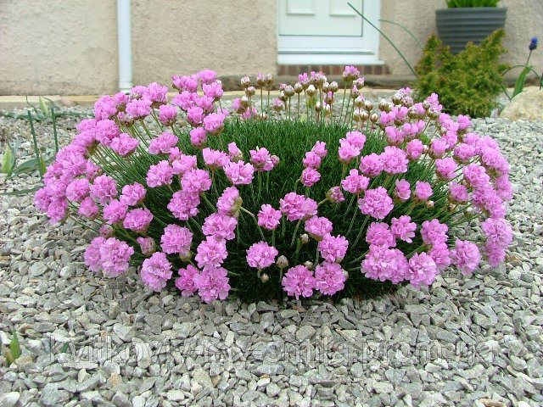
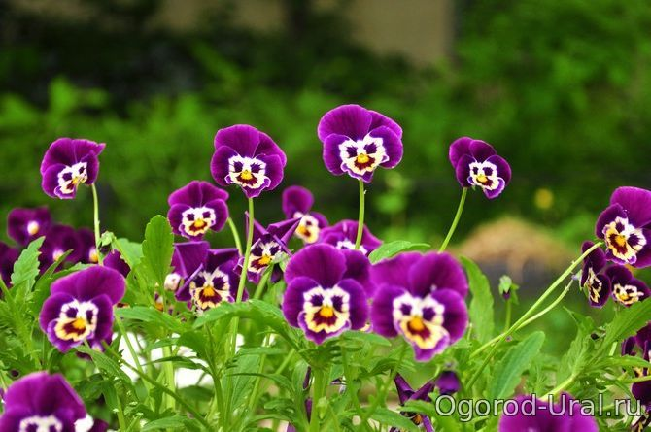
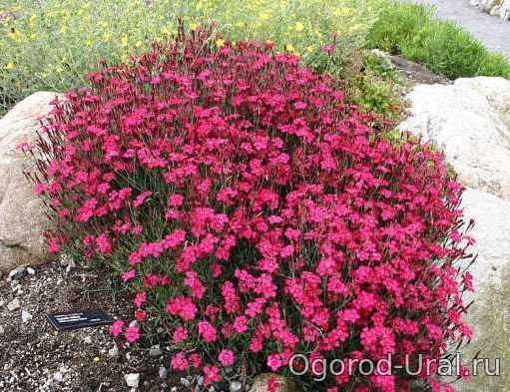
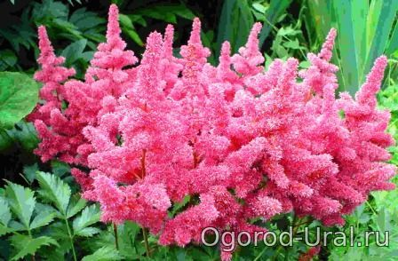
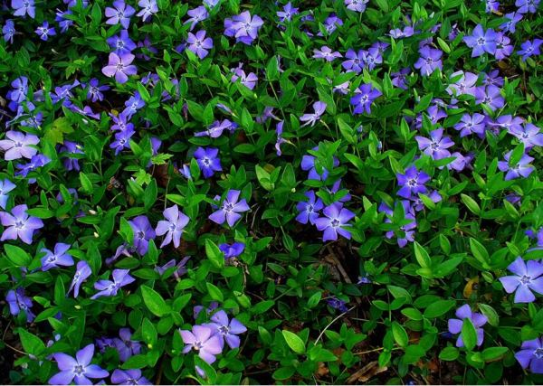
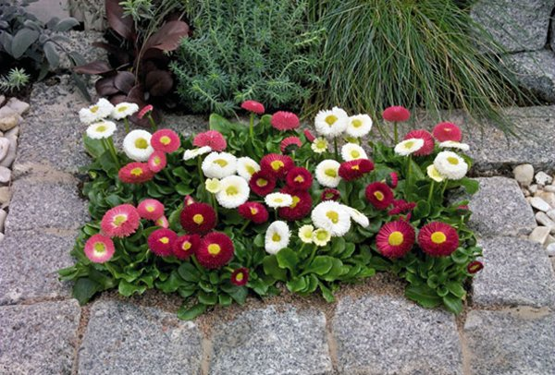
ПАРКОВАЯ ЗОНА
С ФОНТАНОМ И БЕСЕДКОЙ
Анютины глазки
Гвоздика-травянка
Армерия приморская
Барвинок
Маргаритки
Астильба
ТАКИЕ ВАРИАНТЫ ОФОРМЛЕНИЯ ГАЗОНОВ И ЛУЖАЕК
ПОДОЙДУТ ДЛЯ НАШЕГО ПАРКА

Slide 7
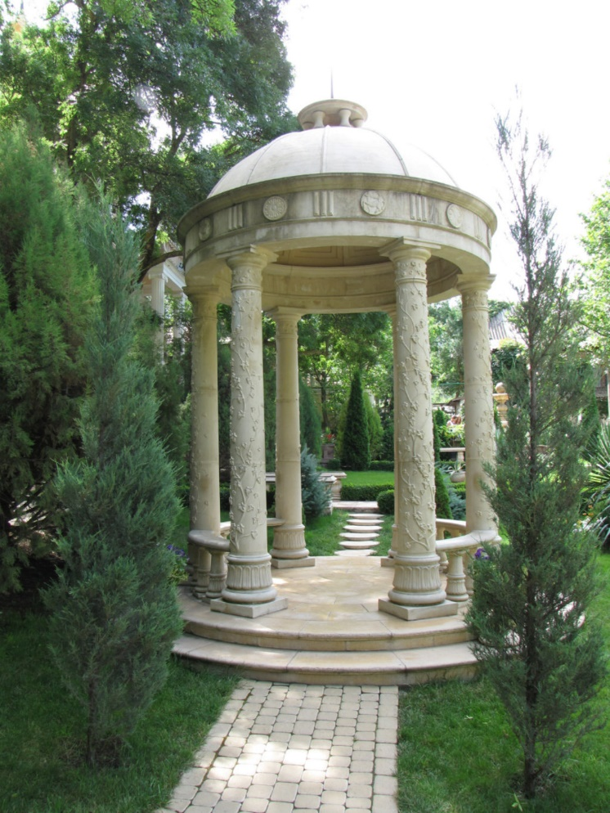
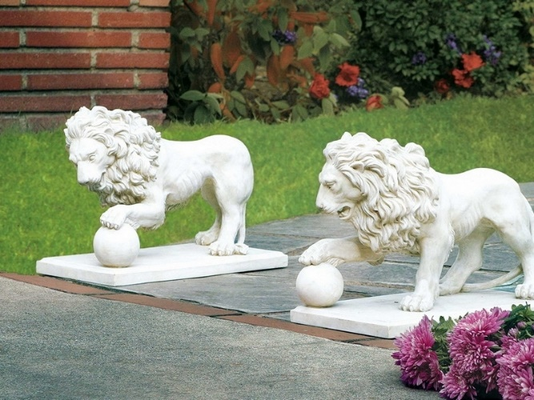
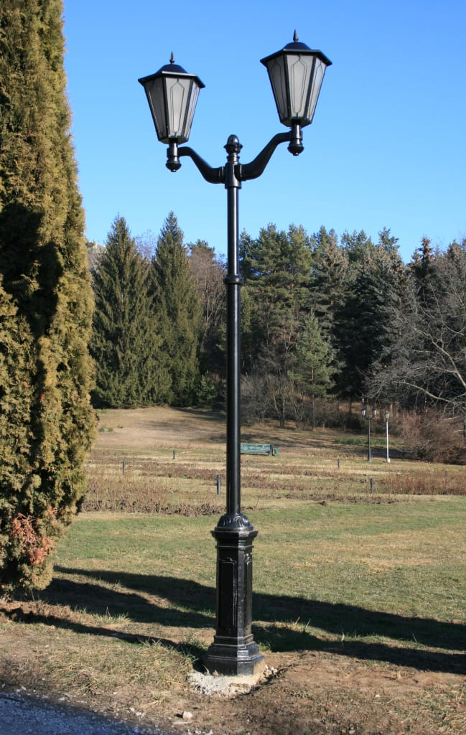
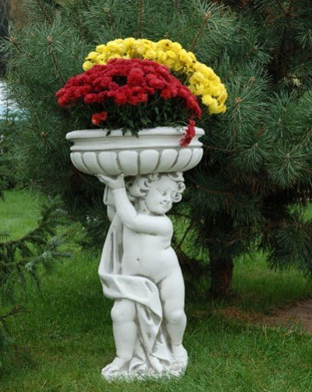
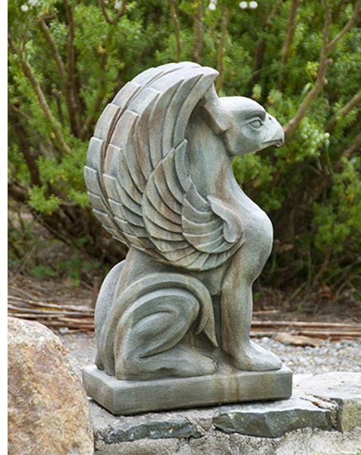
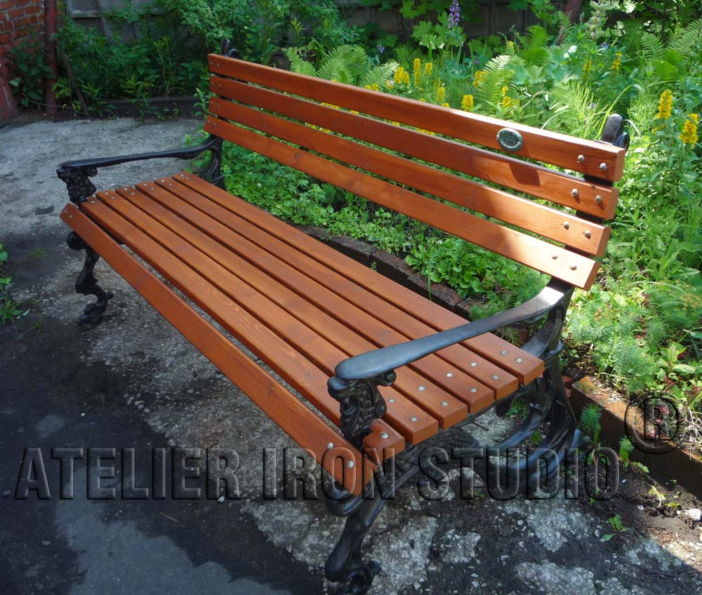
ПАРКОВАЯ ЗОНА
С ФОНТАНОМ И БЕСЕДКОЙ
ТАКИЕ МАЛЫЕ АРХИТЕКТУРНЫЕ ФОРМЫ СТАНУТ УКРАШЕНИЕМ НАШЕГО ПАРКА

Slide 8
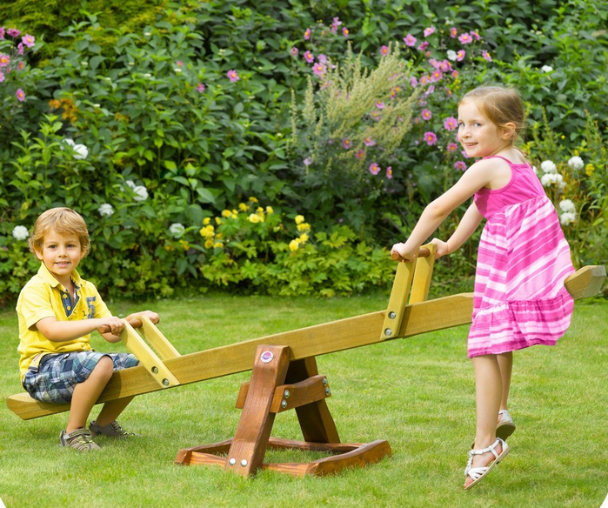
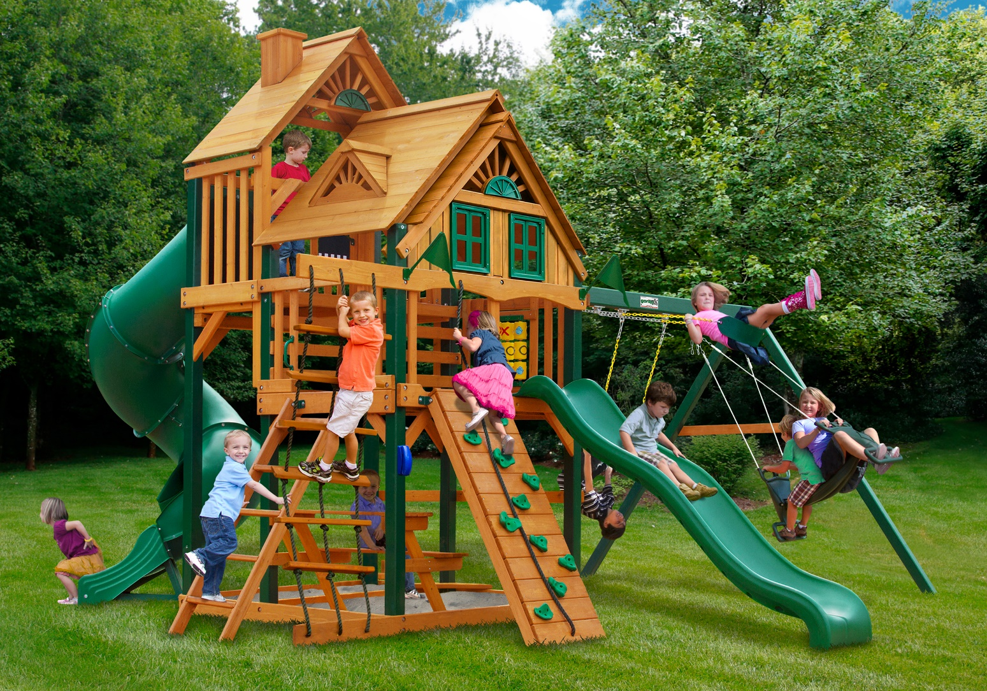
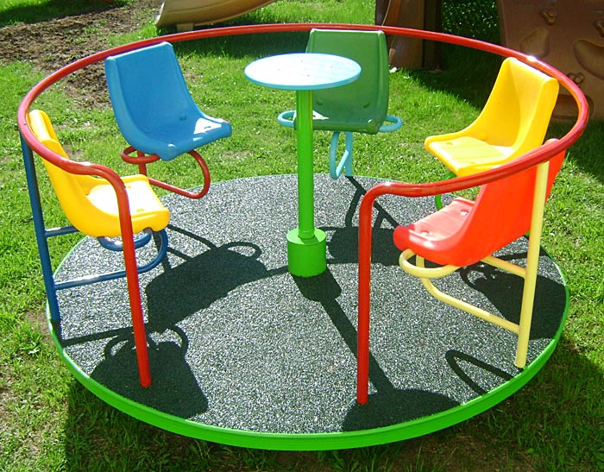
ПЛОЩАДКА ДЛЯ ДЕТСКОГО ОТДЫХА
ОБОРУДОВАННАЯ БЕЗОПАСНАЯ ПЛОЩАДКА
ДЛЯ ДЕТСКОГО ОТДЫХА

Slide 9
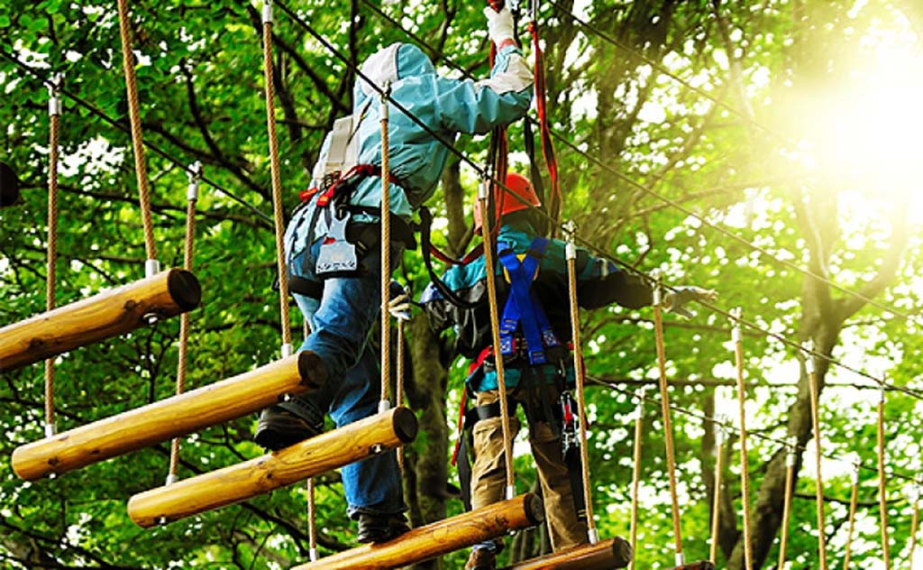
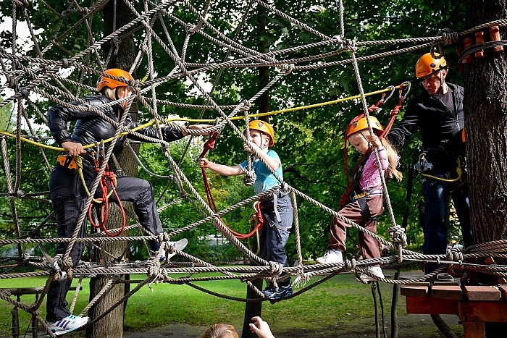
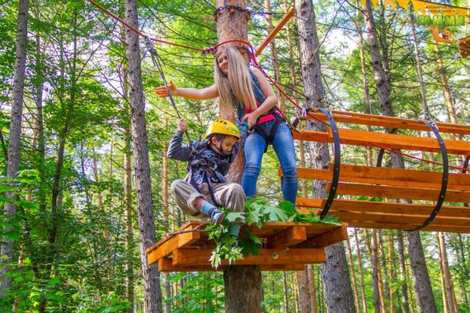
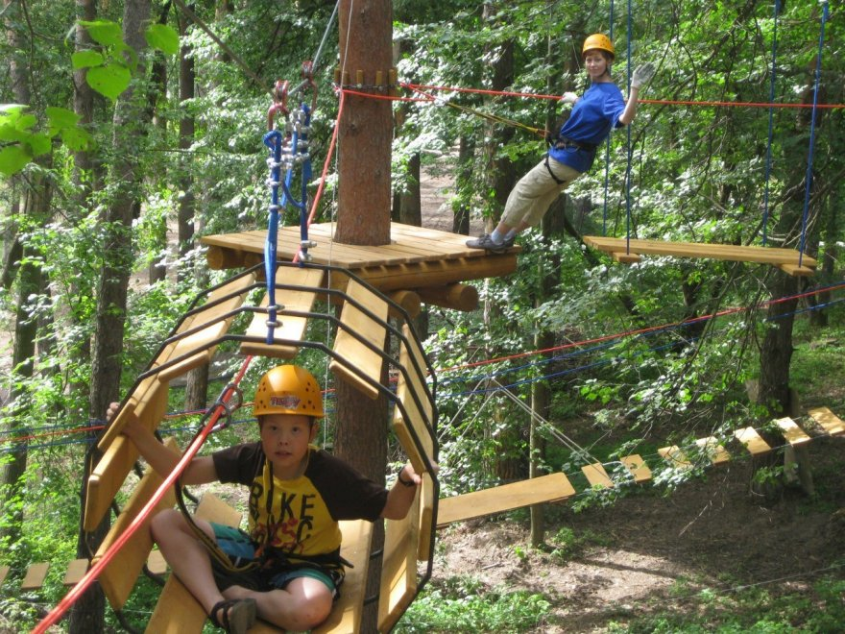
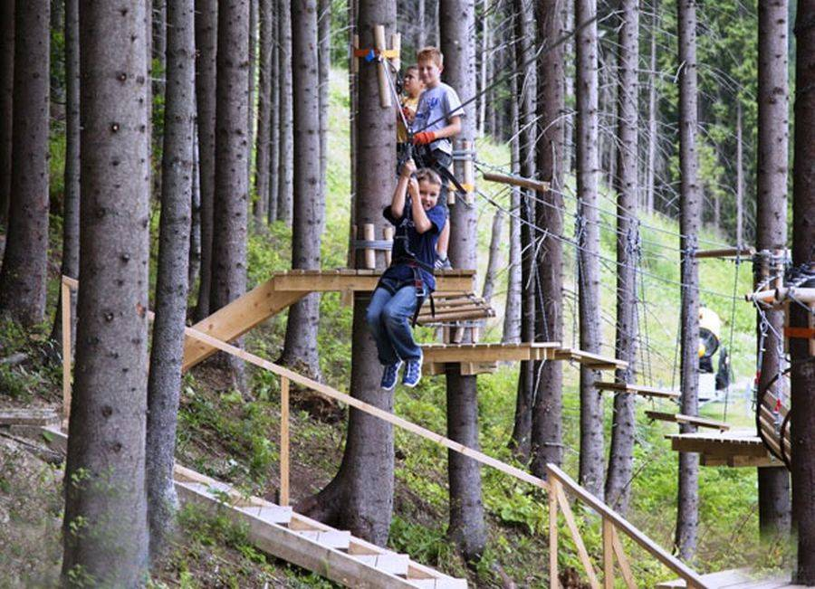
ПЛОЩАДКА ДЛЯ АКТИВНОГО ДЕТСКОГО ОТДЫХА
ОБОРУДОВАННАЯ ПЛОЩАДКА ДЛЯ ИЗУЧЕНИЯ ОСНОВ ТУРИЗМА

Slide 10
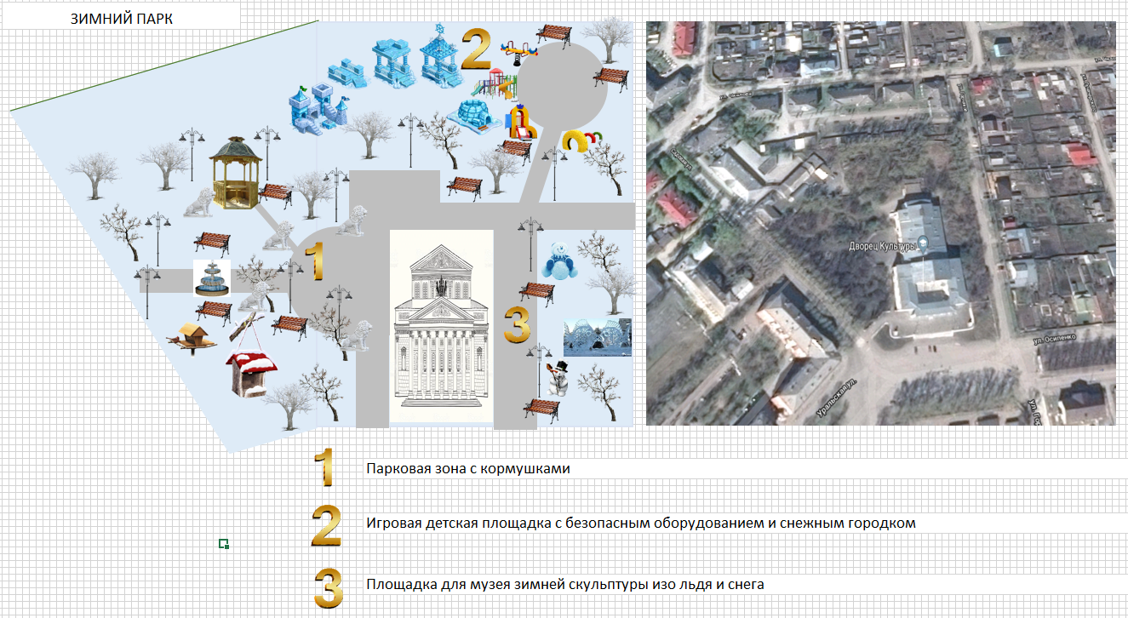
АРХИТЕКТУРНЫЙ ПРОЕКТ «Сквер в районе МБУК «ЦКиД им. М.Горького»
ДЛЯ ЗИМНЕГО СЕЗОНА

Slide 11
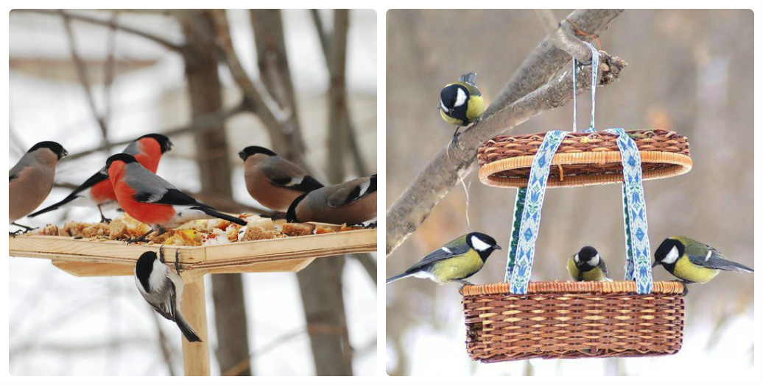
ПАРКОВАЯ ЗОНА С КОРМУШКАМИ
ПАРКОВАЯ ЗОНА С РАЗМЕЩЕННЫМИ КОРМУШКАМИ ДЛЯ ЭКОЛОГИЧЕСКОГО ВОСПИТАНИЯ

Slide 12
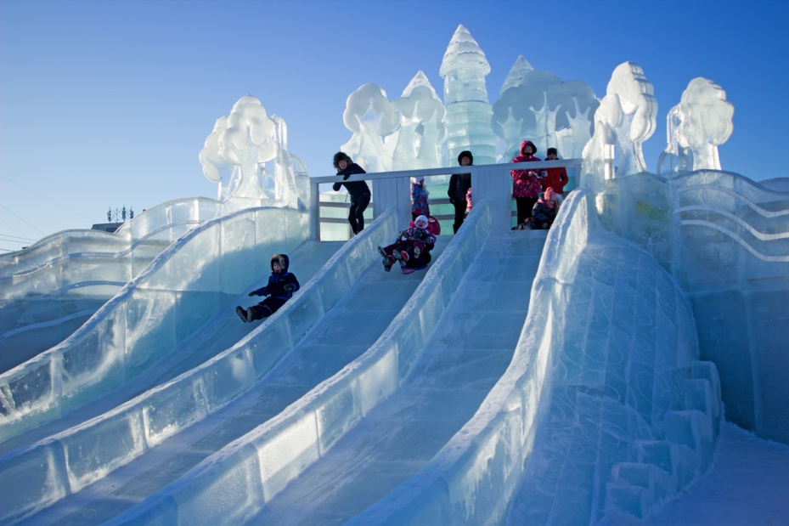
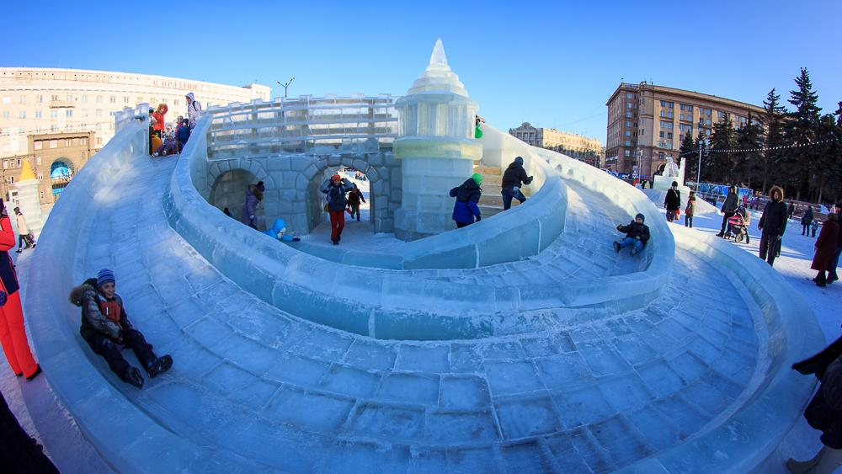
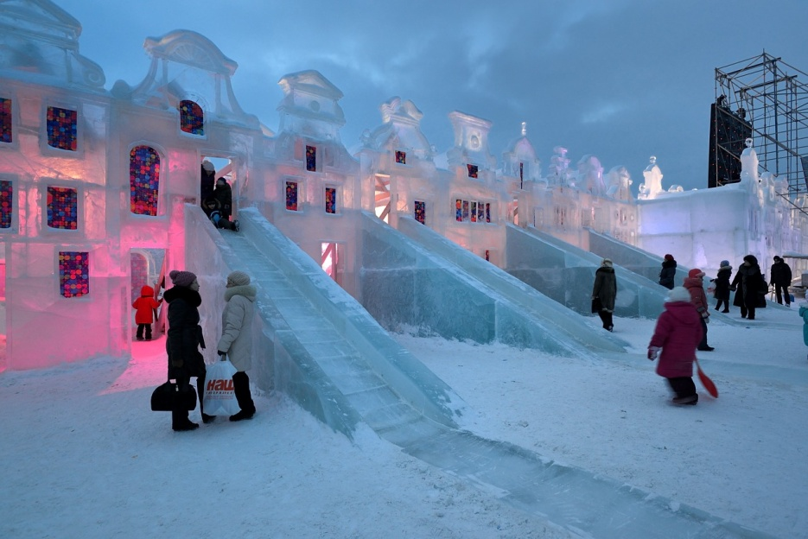
СНЕЖНЫЙ ГОРОДОК
ДЕЙСТВУЮЩИЙ ВЕСЬ ЗИМНИЙ СЕЗОН СНЕЖНЫЙ ГОРОДОК

Slide 13
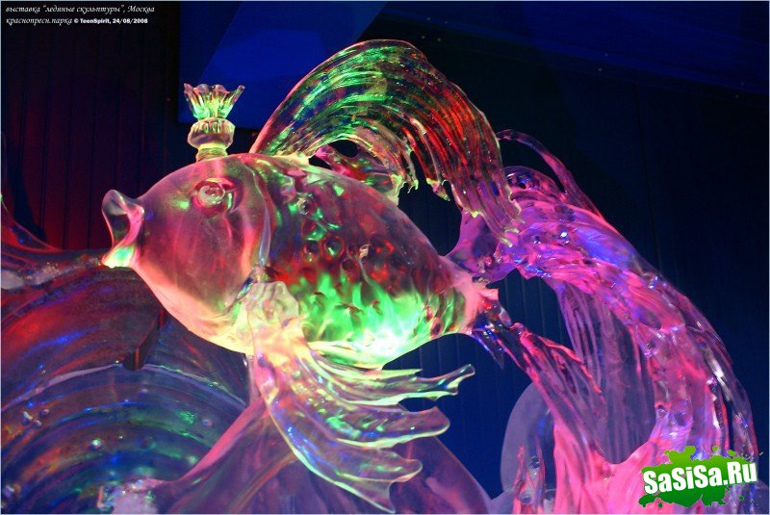
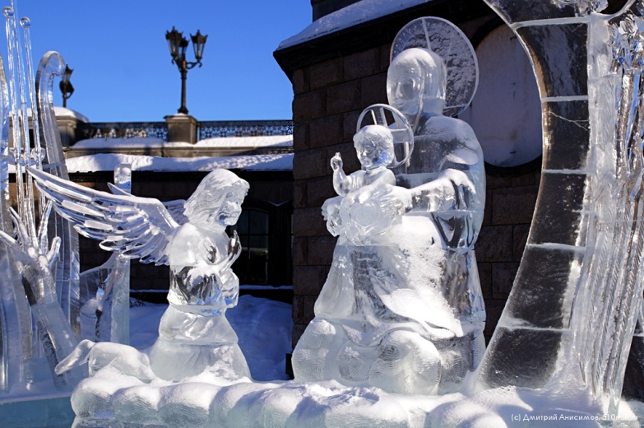
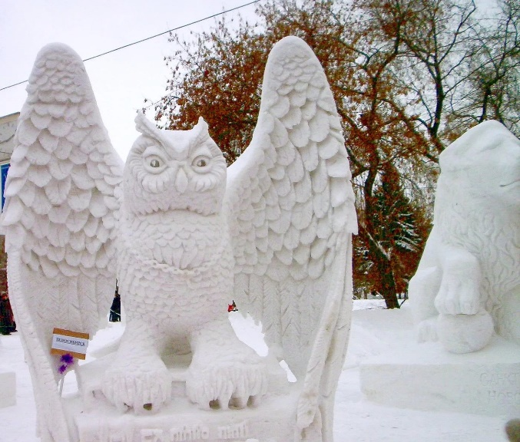
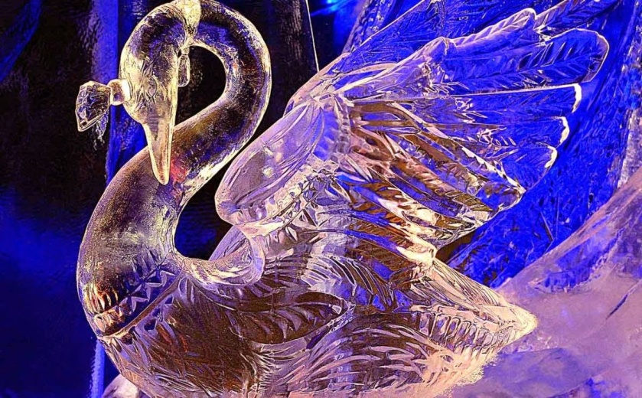
МУЗЕЙ ЗИМНЕЙ СКУЛЬПТУРЫ
ДЕЙСТВУЮЩИЙ ВЕСЬ ЗИМНИЙ СЕЗОН МУЗЕЙ ЛЕДЯНОЙ И СНЕЖНОЙ СКУЛЬПТУРЫ

Slide 14
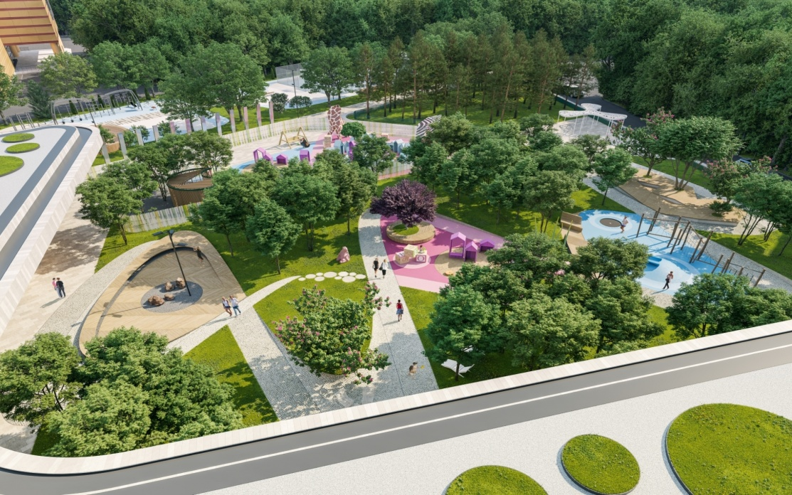
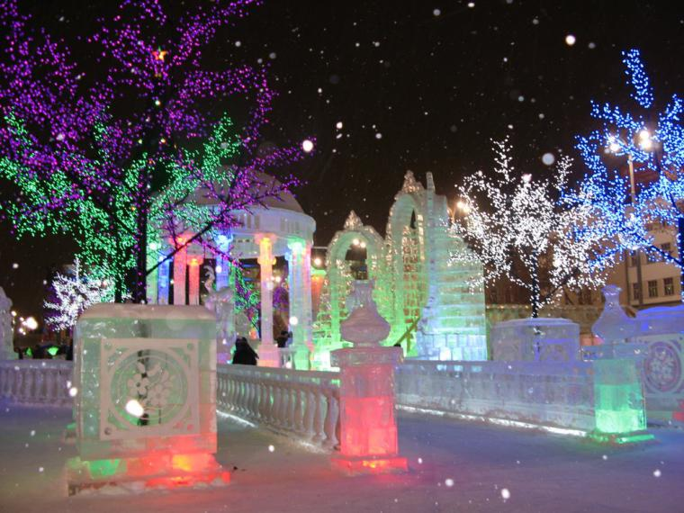
ВЫВОДЫ ПО АРХИТЕКТУРНОМУ ПРОЕКТУ «Сквер в районе «ЦКиД им. М.Горького»
Для того, чтобы обогатить жизнь горожан, необходимы такие малые островки культурной жизни, куда можно сходить на прогулку, пригласить друга на встречу, привести детей и отлично провести время..
Предлагаемые нами меры говорят о нашем желании сделать жизнь города лучше, эстетичнее и ярче.

Slide 15
АРХИТЕКТУРНЫЙ ПРОЕКТ «Сквер в районе МБУК «ЦКиД им. М.Горького»
Авторы: Курзова Елизавета, Калямина Анна
ученицы 9 А класса
МАОУ СОШ № 8 им. А.Г. Махнева

